Slide 1

Fortbildning lärare
Karlstads Kommun
Klimatproblematiken i ett lokalt perspektiv christer.bergerland@fortum.com

Slide 2
Upplägg
Klimatproblematiken i ett globalt perspektiv
Klimatproblematiken i ett loklat perspektiv
Klimatproblematiken i ett individperspektiv
En lokal och internationell aktör : Fortum
En lokal arena : Glava Energy Center

Slide 3

Källa : IVA/KVA

Slide 4

Källa : IVA/KVA

Slide 5
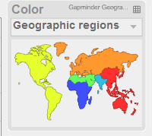
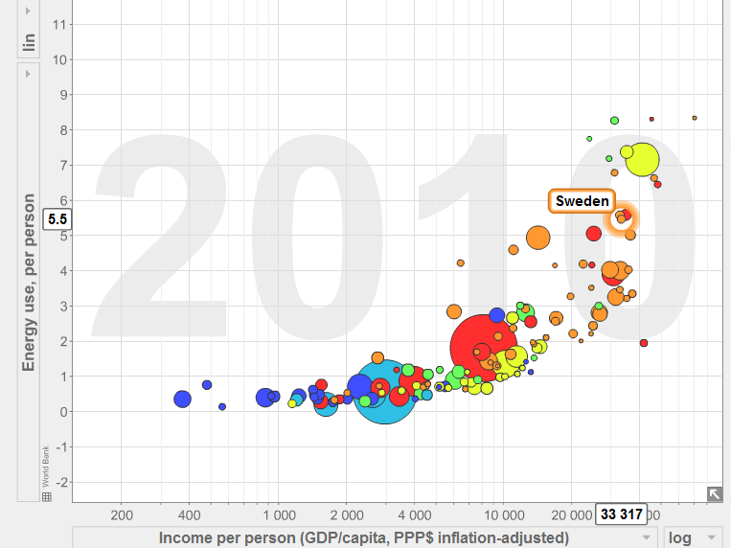
Källa : Gapminder

Slide 6
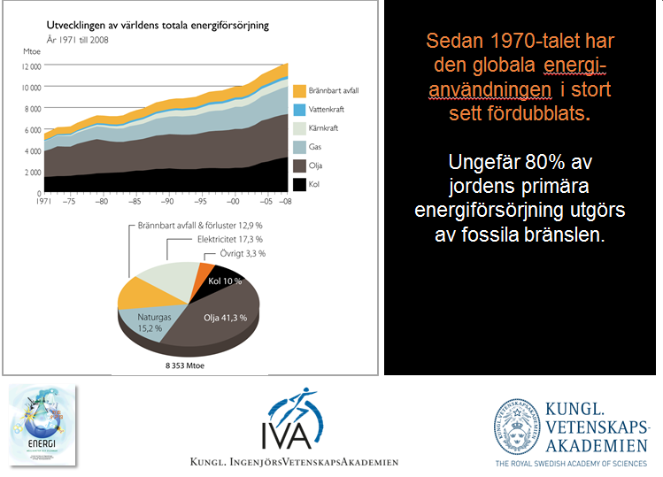
Källa : IVA/KVA

Slide 7
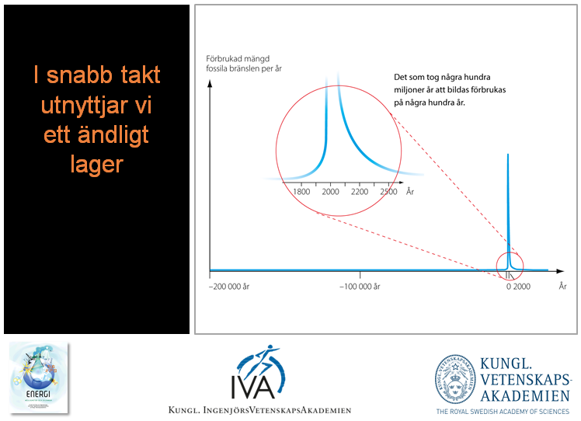
Källa : IVA/KVA

Slide 8
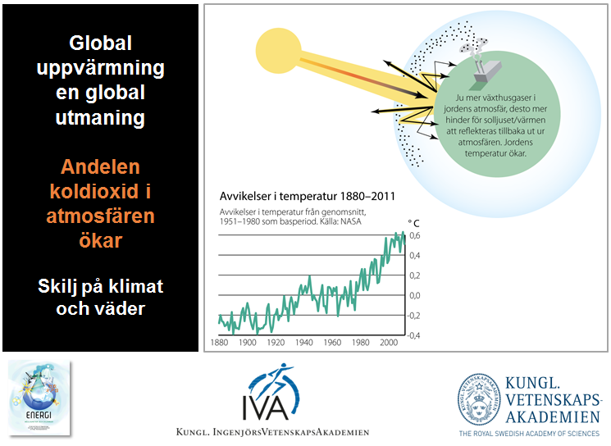
Källa : IVA/KVA

Slide 9
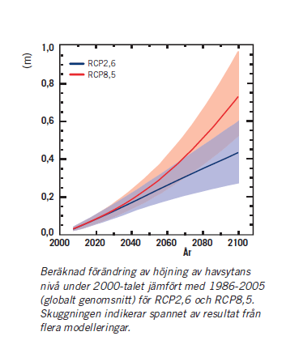
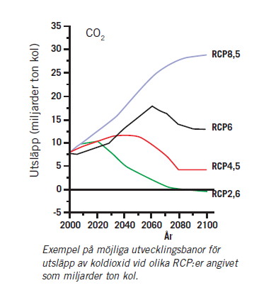
IPCC (FN’s klimatpanel) 2013 – scenarios till 2100
IPCC = Intergovermental Panel on Climate Change
RCP = Representive Concentration Pathways
Källa : SMHI / IPCC , 2013

Slide 10
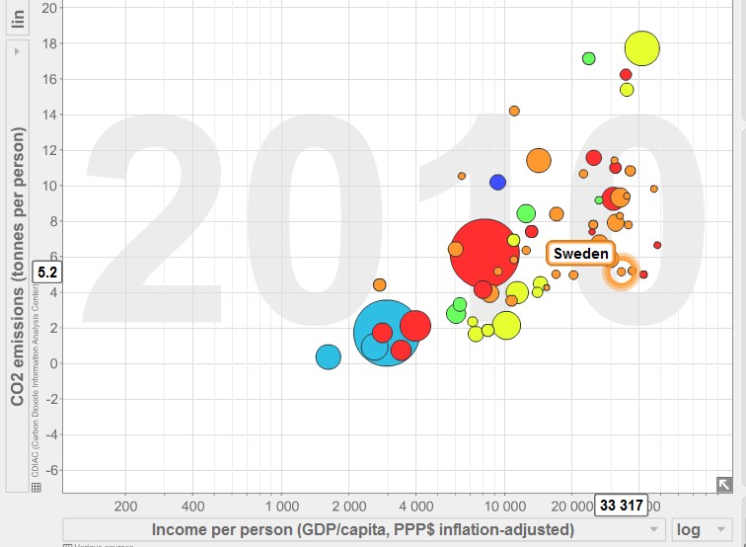
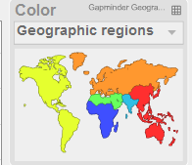
Vad är en globalt hållbar nivå 2050 ?
1 ton CO2/capita
Källa : Gapminder

Slide 11
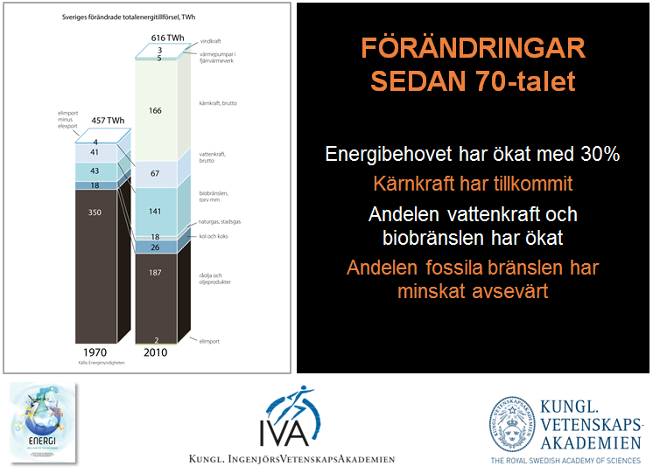
Källa : IVA/KVA

Slide 12
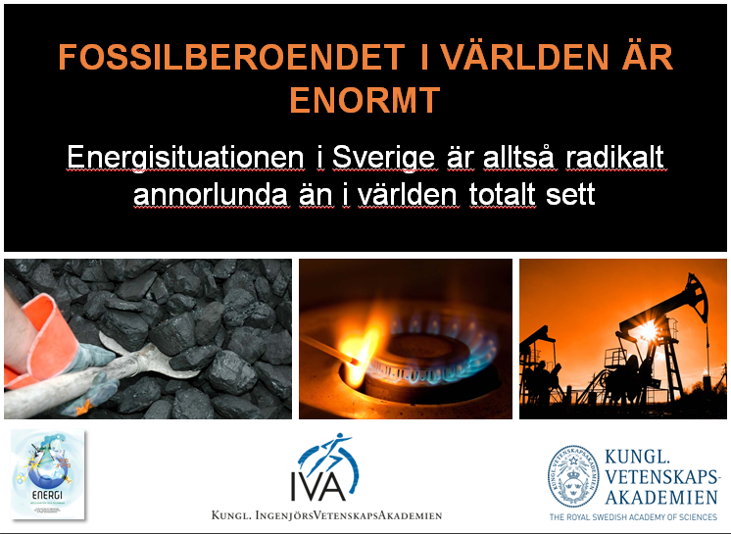
Källa : IVA/KVA

Slide 13
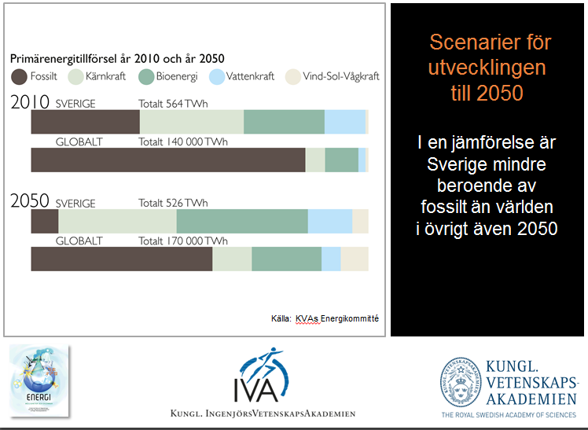
Källa : IVA/KVA

Slide 14
Klimat- och energiproblematiken i ett lokalt perspektiv

Slide 15
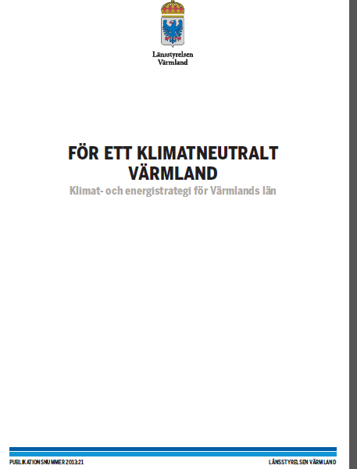
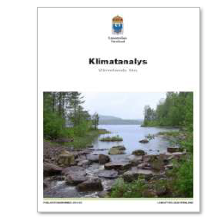
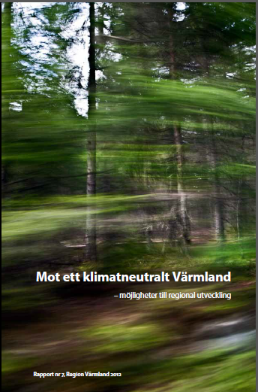
Hur ser det ut i Värmland ?
För ett klimatneutralt Värmland
2013
Mot ett klimatneutralt Värmland
2012
Klimatanalys Värmlands Län, 2014
Källa : Länsstyrelsen, Värmland

Slide 16
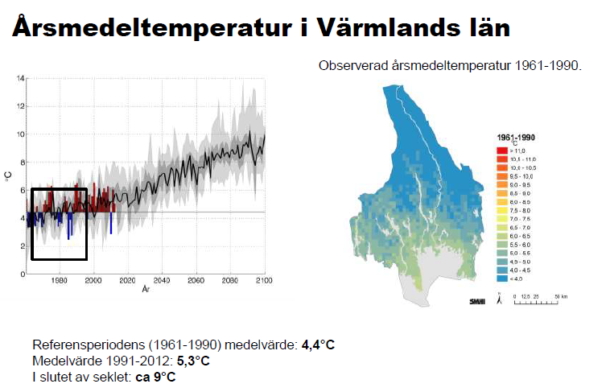
Framtida klimat i Värmland ?
Källa : Länsstyrelsen, Värmland

Slide 17
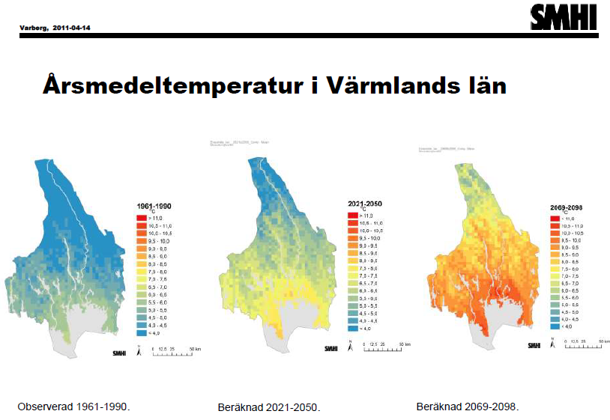
Årsmedeltemperaturen ökar 4-5 grader
Källa : Länsstyrelsen, Värmland

Slide 18
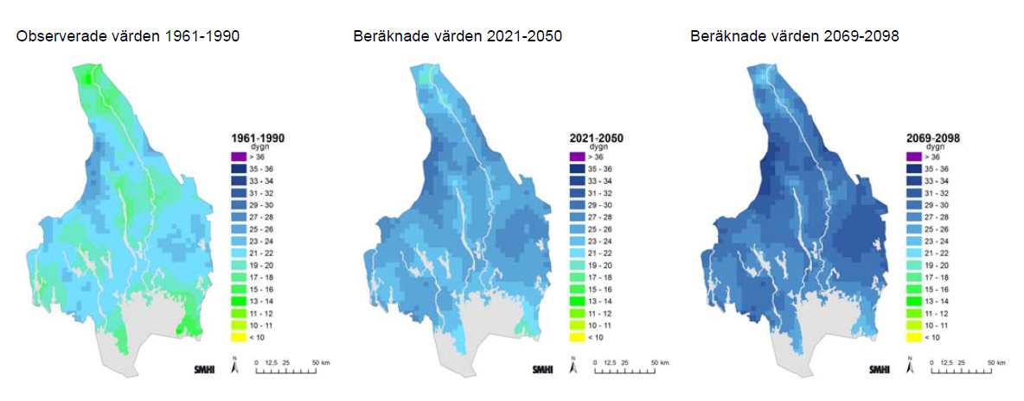

Årsmedelnederbörden ökar 20% till 2100
Stor variation mellan olika år
Källa : Länsstyrelsen, Värmland

Slide 19
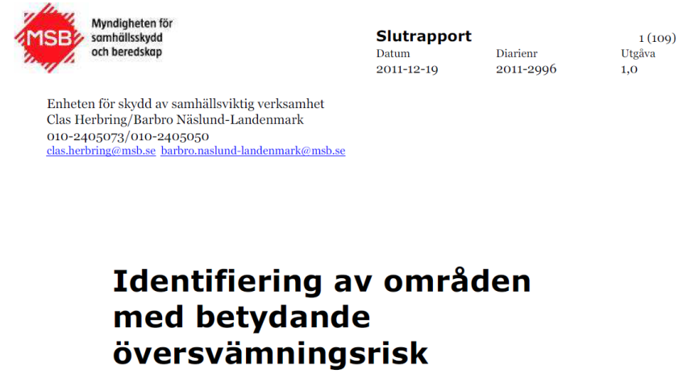
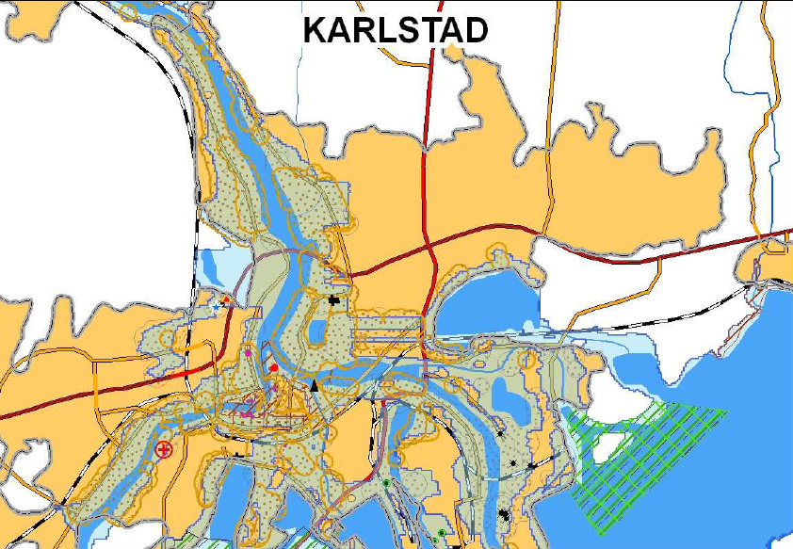
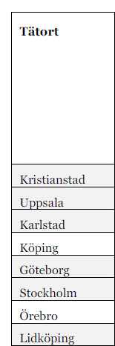
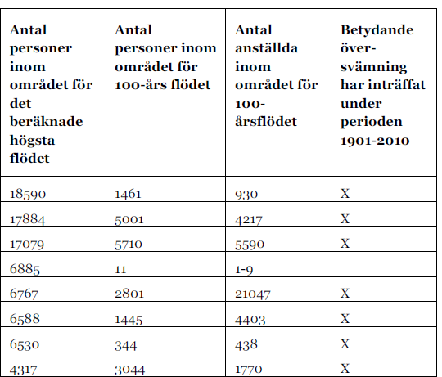
Karlstad – en av 18 tätorter i Sverige med en betydande översvämningsrisk
Källa : MSB , 2011

Slide 20
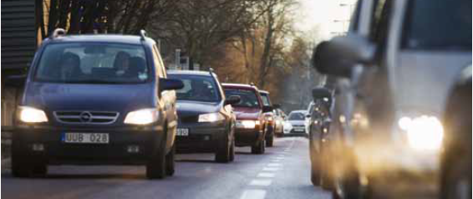
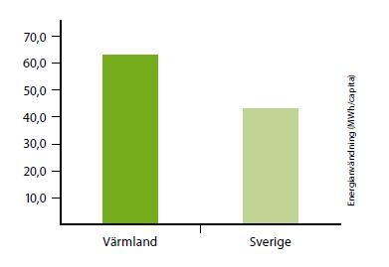
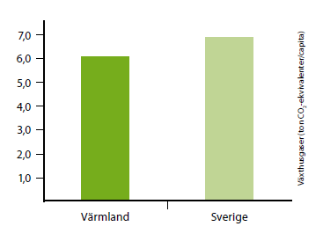

Klimat och energi i Värmland jämfört med Sverige idag
Energi MWh / capita
CO2 / capita
Källa : Länsstyrelsen, Värmland

Slide 21
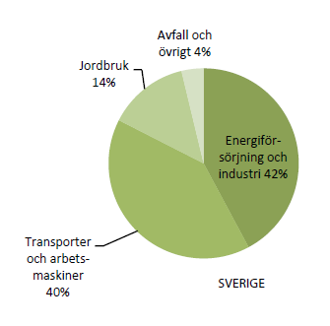
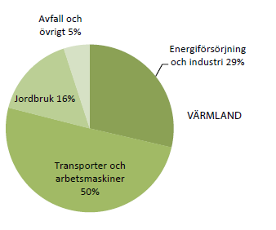

Olika sektorers klimatutsläpp i Värmland jämfört med Sverige idag
Källa : Länsstyrelsen, Värmland

Slide 22
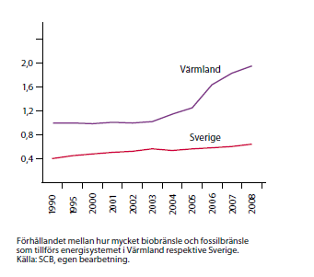
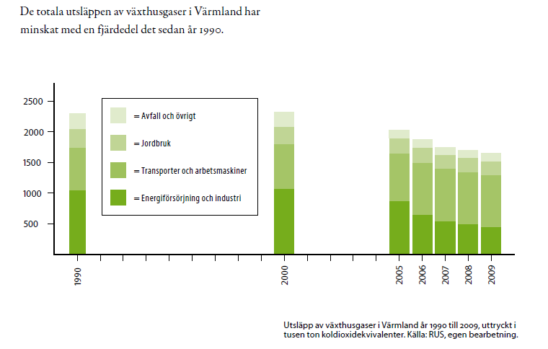
Trender i Värmland
Källa : Länsstyrelsen, Värmland

Slide 23
Förnybart i Värmland – vatten, bio, vind , sol
Andel lokal förnybar energi i Värmland 2012
Källa : Länsstyrelsen, Värmland

Slide 24
Förnybart i Värmland – potential
TWh/år
Vindkraft 2012
kW/km2
Källa : Länsstyrelsen, Värmland
24

Slide 25
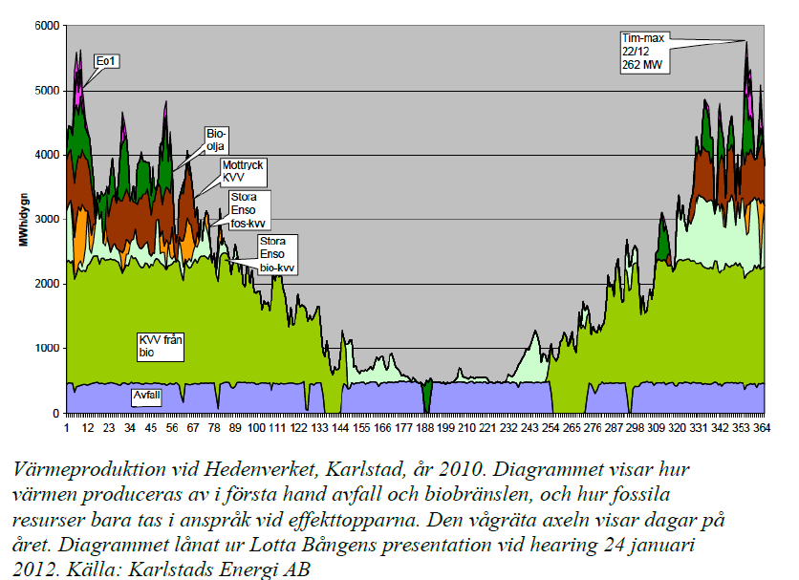
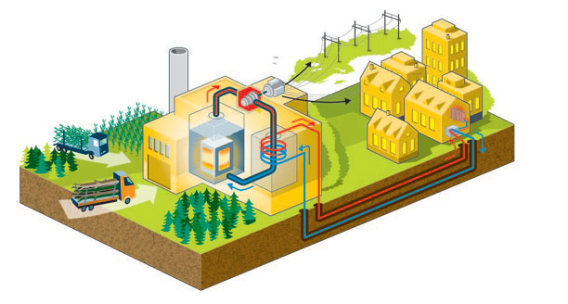
Exempel på kraftvärme i Karlstad
Källa : Länsstyrelsen, Värmland

Slide 26
Transporter i Värmland --- andel av totala utsläpp
26
Källa : Länsstyrelsen, Värmland
Electricity Solutions and Distribution /

Slide 27
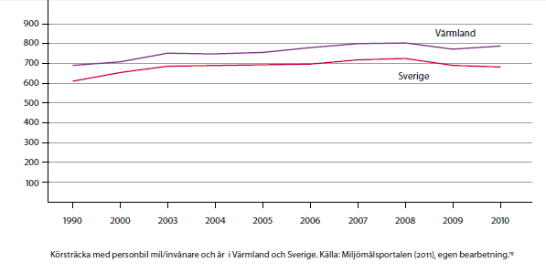
Transporter i Värmland – körsträcka med personbil
27
Källa : Länsstyrelsen, Värmland
Electricity Solutions and Distribution /

Slide 28
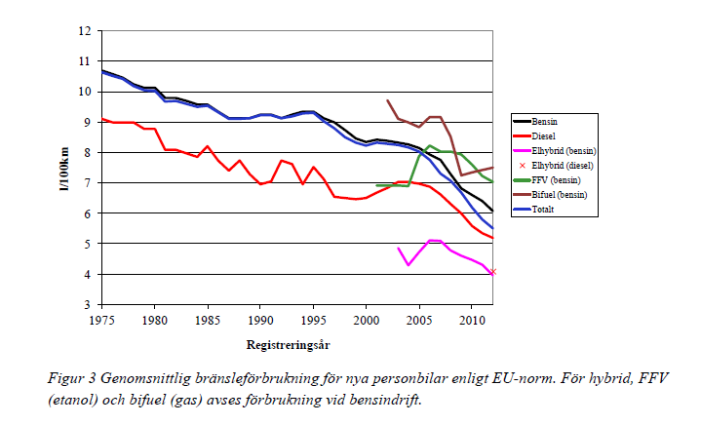
Utveckling av personbilar - energieffektivitet
Källa : Trafikverket, 2014

Slide 29
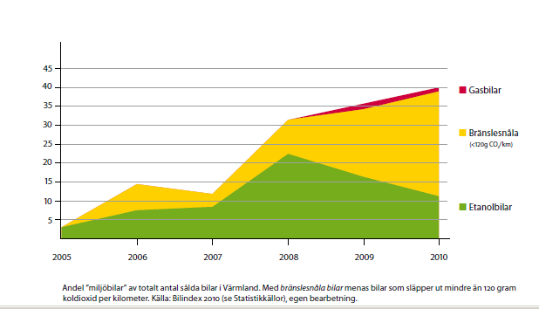
Transporter i Värmland – andel sålda miljöbilar
Källa : Länsstyrelsen, Värmland

Slide 30
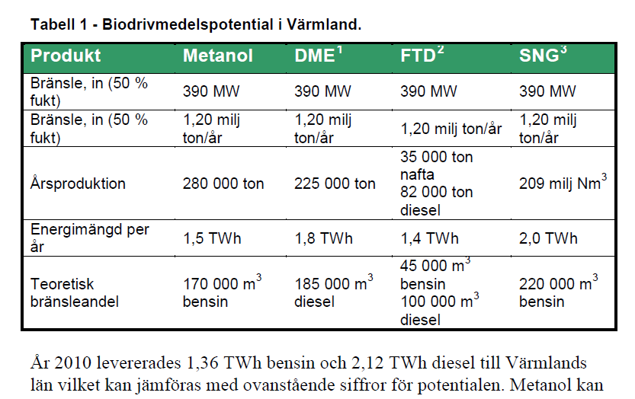
Potential biodrivmedel i Värmland
Källa : Region Värmland, BiodriV, 2012

Slide 31
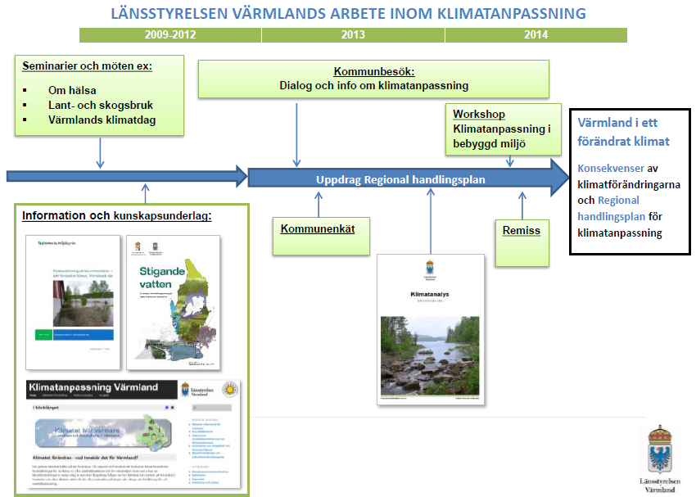
Källa : Länsstyrelsen, Värmland

Slide 32
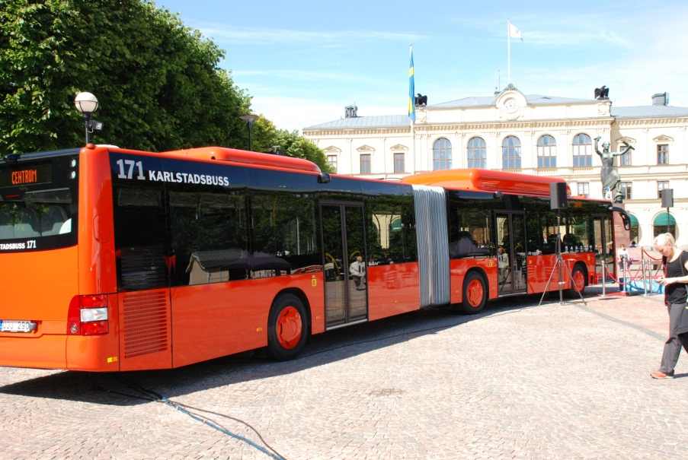
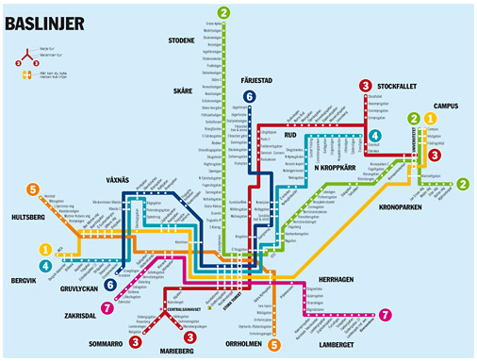
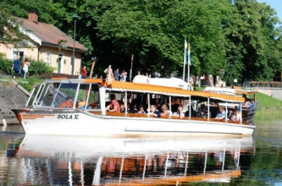
Karlstadsbuss – biogas sedan juli 2013
Visste du att en genomsnittlig bilist släpper ut 4-5
gånger mer koldioxid och andra växthusgaser än dig
som tar bussen?
I Karlstad är den skillnaden ännu större eftersom
bussarna drivs med biogas, som nästan helt
reducerar utsläppen av koldioxid.
Karlstad har hittills utmärkt sig genom
att mellan 2005-2013 öka resandet
med över 60%
( från 3,9 till 6,4 millioner resor per år)
Källa : Karlstadsbuss

Slide 33
Karlstadsbuss – Klimatsmart ska vara attraktivt
www.enplatsfordig.se/

Slide 34
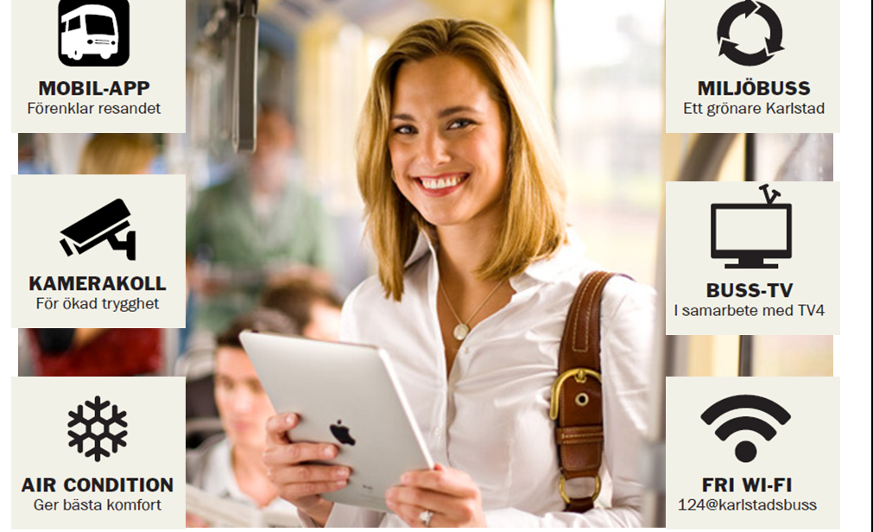
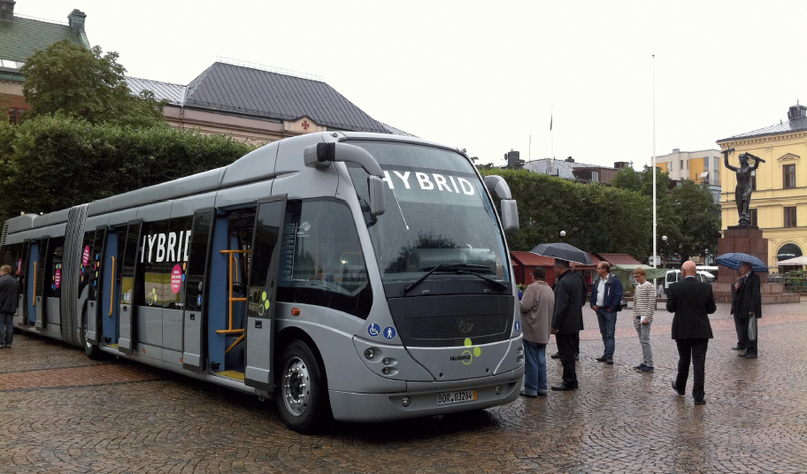
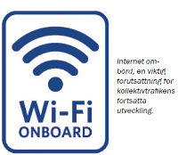

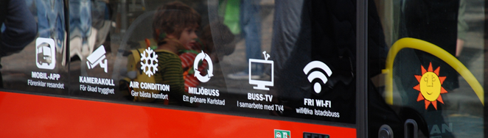
Karlstadsbuss – Klimatsmart ska vara attraktivt
Källa : Karlstadsbuss

Slide 35
Klimat- och energiproblematiken i ett individperspektiv

Slide 36
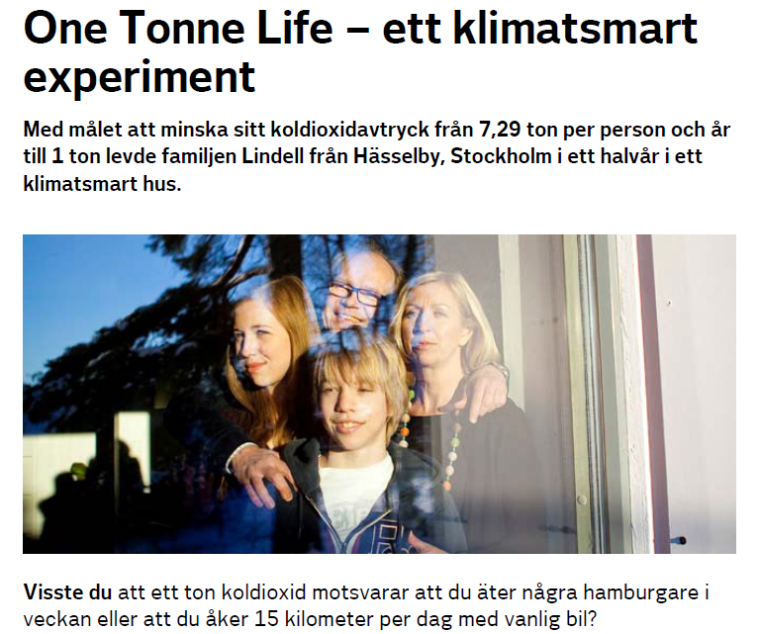

One Tonne Life – Hur kan en vanlig familj leva på en hållbar nivå ? (Vattenfalls projekt från 2011)
Källa : One Tonne Life

Slide 37
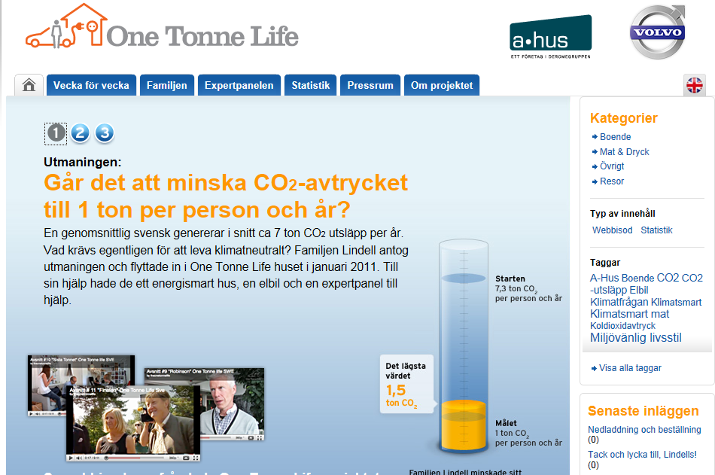

One Tonne Life --- ett antal bilder
Källa : One Tonne Life

Slide 38
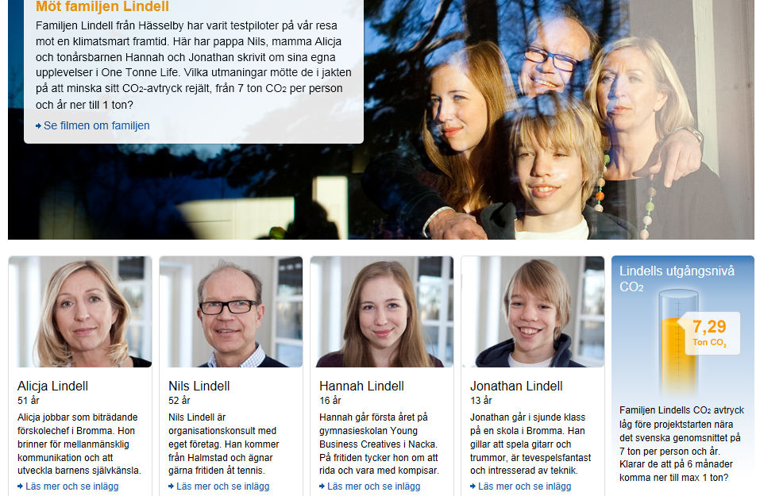
Källa : One Tonne Life

Slide 39
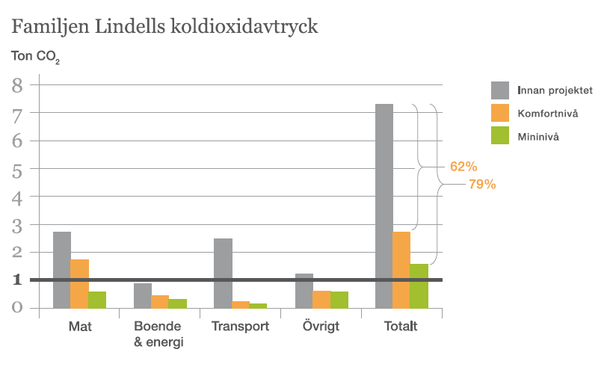
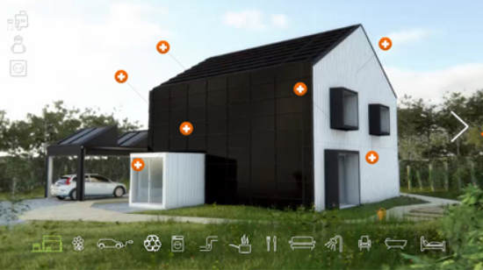
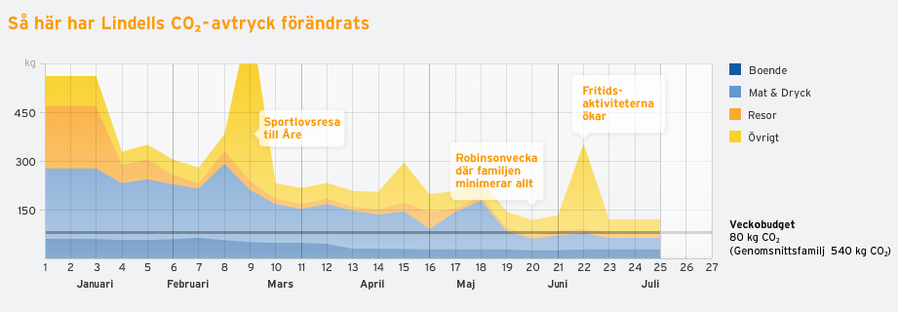
Så här gick det för familjen Lindell
Källa : One Tonne Life

Slide 40

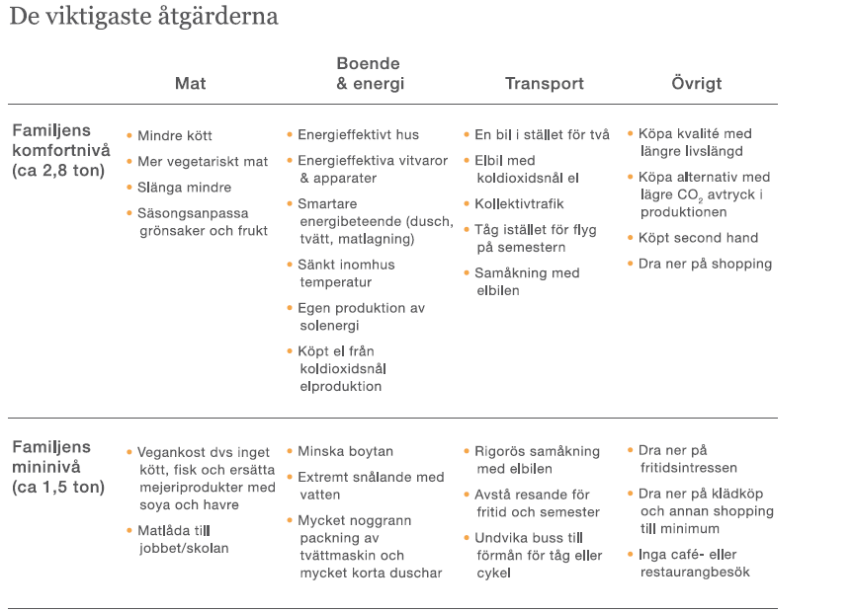
Källa : One Tonne Life

Slide 41
Klimat- och energiproblematiken
En lokal och internationell aktör : Fortum

Slide 42


Energikedjan
Källa : Vinnova Analys, VA 2013:14

Slide 43

Mer komplex bild av energikedjan
Källa : Vinnova Analys, VA 2013:14

Slide 44

Avfalls kedjan
Källa : Fortum, EU

Slide 45
Totala avfallsmängden ökar
Källa : Fortum, Avfall Sverige (tidigareRVF)

Slide 46


Avfalls kedjan – avfall till energi
Behandling av hushållsavfall i Europa 2005 (procent)
Källa : Fortum, EU
46
Electricity Solutions and Distribution /

Slide 47




Fortum i korthet
Nr 3
El-produktion
Nyckeltal för 2013
Omsättning 6,1 miljarder euro
Rörelseresultat 1,7 miljarder euro
Anställda 9 900
Norden
Elproduktion 46,5 TWh
Värmeförsäljning 13,9 TWh
Elnätskunder 1,6 milj.
Elhandelskunder 1,2 milj.
Nr 1
Värme
Nr 1
Distribution
Nr 2
Elförsäljning
Ryssland
OAO Fortum
Elproduktion 20,0 TWh
Värmeförsäljning 24,2 TWh
Storbritannien
Elproduktion 1,0 TWh
Värmeförsäljning 1,8 TWh
TGC-1 (~25%)
Elproduktion ~7 TWh
Värmeförsäljning ~8 TWh
Polen
Elproduktion 0,6 TWh
Värmeförsäljning 4,0 TWh
Baltikum
Elproduktion 0,5 TWh
Värmeförsäljning 1,1 TWh
Källa : Fortum

Slide 48

Mot en solekonomi
Solekonomi
Solbaserad produktion med
genomgående hög systemeffektivitet
Hög
Sol
Vatten
Hav
Avancerad
energiproduktion
Energieffektiv produktion
och/eller låga utsläpp
Vind
Geotermisk
CHP
Biobränsle
Resurs-, och systemeffektivitet
Morgondagens
kärnkraft
Traditionell
energiproduktion
Ändliga resurser och hög
miljöbelastning
Gas
CCS
Olja
Kol
Låg
Kärnkraft
idag
Ändliga resurser Stora CO2-utsläpp
Oändliga resurser Utsläppsfri produktion
Copyright © Fortum Corporation
Källa : Fortum
All rights reserved by Fortum Corporation and shall be deemed the sole property of Fortum Corporation and nothing in this slide or otherwise shall be construed as granting or conferring any rights, in particular any intellectual property rights

Slide 49


Förnyelsebara energikällor som sol & vind skapar nya utmaningar i energisystemet – exempel från Tyskland
Vi behöver producera el även då solen inte lyser eller der är vindstilla
Att skapa ett stabilt elsystem med hög tillgänglighet är komplext
Källa : Fraunhofer Institute

Slide 50







Mot hållbara samhällen och en hållbar tillvaro i stadsmiljö -
Forskning och Utveckling
Vågkraft
Pyrolys av biomassa
Främja en snabb introduktion av elfordon
Nya lösningar inom
fjärrvärme
Ökad säkerhet och livslängd för kärnkrafts-CHP
Distribuerad energiproduktion och smarta nät
Källa : Fortum

Slide 51








Vi tar ansvar för våra grannar
Älvstädning med Idrottens miljöorganisation Städa Sverige (Sverige)
Fortums handledarprogram: kunnig handledning och fotbollsglädje för barnen (Finland)
Kulturella och bostadsrelaterade händelser (Ryssland och Polen)
Samarbetsprojekt med Ulica Foundation: seminarier och stipendier för fattiga barn (Polen)
Under 2012 uppgick Fortums stöd till det allmänna bästa till cirka 5,8 miljoner euro och till universitet till 0,8 miljoner euro.
Belysningsprojekten
(Finland och Sverige)
John Nurminen stiftelse:
Ett rent Östersjön
Energi i Finland – skolprojekt med andra energibolag (Finland)
Källa : Fortum

Slide 52

Fortum Home Concept – building products for the future
Källa : Fortum

Slide 53



Exempel från mitt hus i Deje
- 40 %
- 15 %
- 20 %
Källa : Fortum

Slide 54



”Resultatet visar att det är de unga, och då framförallt de unga kvinnorna, som tar ledningen i arbetet för en energiomställning mot ett mer klimatneutralt samhälle. De skjuter inte över hela ansvaret på politiker, myndigheter eller näringsliv, utan visar ett stort engagemang samtidigt som de är beredda att göra sin del av jobbet.”
”Fler unga än äldre kan tänka sig att äga ett eget litet vindkraftverk och sätta solpaneler på taket.”
Källa : Fortum

Slide 55

Källa : Fortum

Slide 56
Klimat- och energiproblematiken
En lokal arena : Glava Energy Center

Slide 57




Glava Energy Center – en arena för besök av skolklasser
Källa : Glava Energy Center

Slide 58



Swemodule i Glava – Sveriges enda kvarvarande modulfabrik
* Glava
*
*
Källa : IEA-PVPS

Slide 59








Tomorrow … ?
Smart Grids
Self learning Systems (AI)
Machine-Cloud
Sensorer
Tack!
Retrofit
Gateway
Källa : Fortum

